Slide 1
ВЫСТУПЛЕНИЕ
ВОСПИТАТЕЛЯ
СТРУКТУРНОГО ПОДРАЗДЕЛЕНИЯ «ДЕТСКИЙ САД «РОДНИЧОК»
ГБОУ ООШ № 9
г.о.НОВОКУЙБЫШЕВСК
АЛЕКСАНДРОВОЙ
ОЛЬГИ АЛЕКСЕЕВНЫ

Slide 2
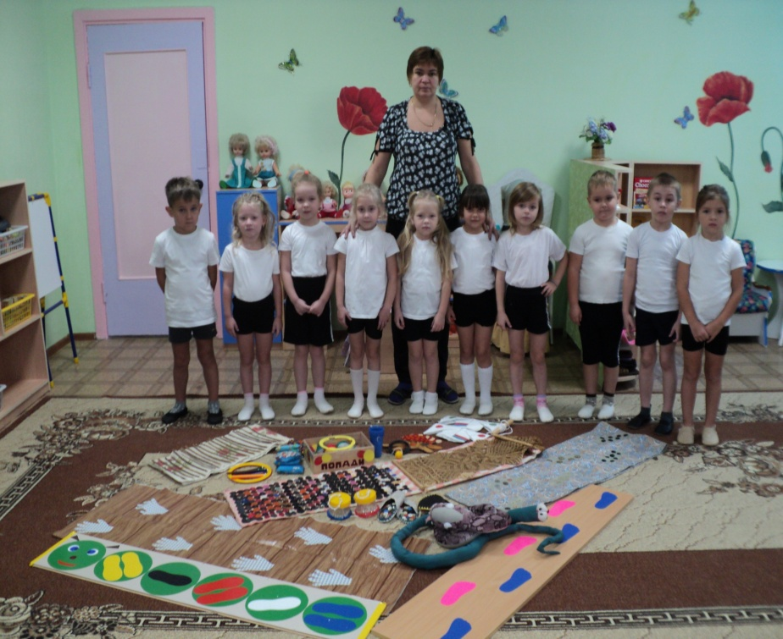
«Использование нетрадиционного оборудования в физкультурно – оздоровительной работе в детском дошкольном учреждении»

Slide 3
«Здоровье наших детей во многом зависит от постановки физической культуры в детском саду и семье…» Н. М. Амосов.

Slide 4
Проблема
В современном обществе приоритетным становится интеллектуальное развитие ребенка. Дети в большинстве своем испытывают «двигательный дефицит», в результате:
увеличивается статистическая нагрузка на определенные группы мышц;
снижается сила и работоспособность мускулатуры;
нарушаются функции организма.
Поэтому необходимо вести поиск новых подходов для привлечения детей к занятиям физкультурой и спортом, развивая интерес к движению как жизненной потребности быть ловким, сильным, смелым.

Slide 5
Цель: расширять предметно-развивающую среду путём создания нового нестандартного оборудования из бросового материала своими руками, помогающему полноценному развитию детей дошкольного возраста.
Задачи:
Мотивировать детей на двигательную активность через использование нетрадиционного оборудования в самостоятельных видах деятельности.
Развивать выразительность и красоту движений.
Развивать творчество, фантазию при использовании данного оборудования.
Обобщать и распространять опыт работы по созданию и использованию нестандартного оборудования для двигательной среды.

Slide 6
Важным направлением физкультурно-оздоровительной работы с дошкольниками является правильно организованная двигательная предметно- пространственная среда. Она должна носить развивающий характер, быть разнообразной, динамичной, трансформируемой. Для этого в нашей группе мы используем нестандартное оборудование, изготовленное своими руками, ведь новое спортивное оборудование – это всегда дополнительный стимул активации физкультурной, оздоровительной работы.

Slide 7
Требования к нестандартному оборудованию
Нестандартное оборудование должно быть :
Безопасным,
Максимально эффективным,
Удобным к применению,
Компактным,
Простым в изготовлении,
Эстетическим.

Slide 8
Материалы для изготовления нестандартного оборудования:
Пробки, потолочная плитка, футляры от «киндер-сюрпризов», пластиковые бутылочки, нитки, палочки, проволока, бисер, дощечки, фломастеры, пуговицы, лоскутки ткани и др.

Slide 9
Основные принципы использования нетрадиционного оборудования
Оборудование может быть использовано на физкультурных занятиях и в самостоятельной двигательной деятельности детей.
Начиная упражнения с оборудованием от самых простых, следует постепенно переходить к более сложным, разнообразить движения.
Важно чередовать упражнения так, чтобы нагрузка в движениях, идущих друг за другом, не приходилась на одни и те же группы мышц. Полезно использовать дыхательные упражнения на расслабление мышц.
В процессе выполнения упражнений необходимо внимательно следить за состоянием самочувствия детей, не допускать перегрузок.

Slide 10
Применение нестандартного оборудования
С применением нетрадиционного оборудования:
повышается интерес детей к выполнению основных движений и игр;
способствует формированию физических качеств и двигательных умений детей;
повышается интерес к физкультурным занятиям;
уточняются представления о форме предметов, положении частей, их относительной величине, о цвете предметов; развивать чувство цвета и формы;
развивается у детей наблюдательность, эстетическое восприятие, воображение, зрительную память;
дети в течение всего дня ведут активную двигательную деятельность

Slide 11
Спортивный уголок

Slide 12
Перечень нестандартного оборудования
№ | Оборудование | Применение | Развитие
1. | «Парашют» | Подвижные игры | Ловкость, внимание, быстроту реакции, умение ориентироваться в пространстве, целеустремлённость
2. | «Пенёчки» | Перешагивание, ориентир, бег змейкой | Устойчивость во время движений и в статическом положении, координацию движений
3. | «Бильбоке» | Самостоятельная деятельность, для игр | Развития ловкости, внимания, глазомера, быстроты реакции, умения регулировать и координировать движения, формирование навыков самоконтроля
4. | «Ветерок в бутылке» | Дыхательная гимнастика | Органы дыхания
5. | «Труба здоровья» | Для основных видов деятельности (перешагивания, перепрыгивания, обегания) | Устойчивость во время движений и в статическом положении, координацию движений
6. | «Рыбалка» | Подвижная игра | Развивает мелкую моторику пальцев рук, ловкость
7. | «Цветная дорожка» | Укрепление осанки | Развитие координации движений, пространственных представлений(вправо – влево)

Slide 13
Перечень нестандартного оборудования
№ | Оборудование | Применение | Развитие
8. | «Осьминожка» | Для ОРУ, игр – соревнований, ходьбы, бега, прыжков, для упражнений в равновесии, как сюрпризный и игровой момент в сюжетном занятии | Укрепление мышц ног, рук, спины, плечевого пояса, брюшного пресса, равновесия
9. | «Султанчики» | Для общеразвивающих упражнений (ОРУ), помогают в создании веселой, красочной атмосферы , праздника, развлечения, соревнования. Используется для приветствия команд | Развивает мускулатуру рук
10. | «Силачи» | Тренажёр для рук | Развивает мускулатуру рук
11. | Дорожки «Здоровья» | Для профилактики плоскостопия у детей | Массаж стоп
12. | «Мягкие мячики» | Игра с мячом, для метания | Развитие глазомера, меткости
13. | Разноцветные ленточки | Подвижные игры, при выполнении ОРУ, на праздниках и для забав, для выполнения музыкальных упражнений | Развития координационных способностей
14. | Платочки | Подвижные игры, при выполнении ОРУ, на праздниках и для забав, для выполнения музыкальных упражнений | Развитие координационных способностей

Slide 14
Перечень нестандартного оборудования
№ | Оборудование | Применение | Развитие
15. | «Липкие рукавички» | Ловля мячика | Развивает координацию движений, глазомер, ловкость, умение играть в паре, положительные эмоции
16. | «Лабиринт» | Упражнения в равновесии, для прокатывания мяча, ползания, прыжков, игр, профилактики плоскостопия, для построений в круг, как ориентир | Развитие: равновесия ориентировки, координации, мелкой моторики рук, мышц ног Развитие правильной остановки стоп при ходьбе, внимательности
17. | Тренажер «Орешки» | Массаж шеи, головы, верхнего плечевого пояса, спины, груди, ног | Улучшает кровообращение
18. | «Качели» | Самостоятельная деятельность, для игр | Развитие равновесия
19. | «Необычные гантели» | Для ОРУ, самостоятельная деятельность | Развитие мускулатуры рук
20. | «Весёлые колечки» | Кольцеброс, самостоятельная деятельность | Развитие меткости, глазомера
21. | «Колючие ёжики» | Массажер для ладоней | Развитие мелкой моторики
22. | Канатоходцы | Ходьба приставным шагом боком, как зрительные ориентиры; для подвижных игр | Для профилактики плоскостопия

Slide 15
Перечень нестандартного оборудования
№ | Оборудование | Применение | Развитие
23. | Массажер из счет | Самомассаж стоп | Предупреждение и коррекция плоскостопия и косолапости
24. | Коврик «Травка» | Массаж стоп | Предупреждение и коррекция плоскостопия
25. | Дорожки «След в след» | Упражнять детей в ходьбе с правильным разворотом стопы. | Развивает координацию движений, равновесия
26. | «Сороконожка» | Массаж ступней | Ходьба с целью профилактики плоскостопия
27. | Флажки | Для общеразвивающих упражнений (ОРУ), помогают в создании веселой, красочной атмосферы праздника, развлечения, соревнования. Используется для приветствия команд | Развивает координацию движений
28. | «Паучок» | Самостоятельная деятельность | Развитие мелкой моторики пальцев рук
29. | «Мяч над головой» | Многофункциональный тренажёр (игровые упражнения – «Достань мячик», «Кто выше подпрыгнет», «Проползи змейкой» ) | Тренажер для развития мышц разгибателей бедра и подошвенных разгибателей, для брюшного пресса, а также для игр

Slide 16
Перечень нестандартного оборудования
№ | Оборудование | Применение | Развитие
30. | Мешочки для метания | Для общеразвивающих упражнений, для метания вдаль, в горизонтальную и вертикальную цель. | Развитие силы рук, профилактики нарушений осанки
31. | «Поймай рыбку» | Самостоятельная деятельность | Развивает мелкую моторику пальцев рук, ловкость.
32. | Кольцеброс | Используется в играх | Развивает глазомер детей, координацию движений, ловкость, упражнять в счёте, воспитывать волевые качества
33. | «Весёлые колечки» | Для общеразвивающих упражнений, для метания, самостоятельная деятельность | Развивает мышцы ног, рук, координация движений
34. | «Лужицы» | Перешагивание, ориентир . | Развивать устойчивость во время движений и в статическом положении, координацию движений.
35. | «Степ – платформа» | Используется для профилактики заболеваний, которые вызваны гиподинамией, т.е. недостатком движений. | Развитие координации движений, выносливости посредством степ – аэробики, укрепляет и развивает сердечно – сосудистую и дыхательную системы
36. | «Идём в гости» (шляпа) | Самостоятельная деятельность, для игр | Для развития мелкой моторики пальцев рук, ловкость

Slide 17
Перечень нестандартного оборудования
№ | Оборудование | Применение | Развитие
37. | «Киндер - сюрприз» | Используется для выполнения обще развивающих упражнений; как зрительные ориентиры для перешагивания, перепрыгивания построений и перестроений т.д.; для подвижных игр | Развитие мускулатуры рук и плечевого пояса
38 | «Найди свой домик» | Используется как подвижная игра | Быстроту, ориентировка в пространстве, мелкая моторика, глазомер
39. | «Лыжи» (из пластмассовых бутылок) | Используется в играх – эстафетах, например по «Горной Тропе» | Развивает мышцы ног, координацию движений
40. | Атрибуты для игр (маски ,эмблемы различных животных) | Используются в подвижных играх, для проведения праздников, эстафет
41. | Теннисные мячики | Упражнение на дыхания («Сдуй шарик со стола», «Выдуй шарик из чашки») | Развивает силу воздушной струи, формирует ритмичный выдох
42. | «Мяч в сетках» | В самостоятельной деятельности , в коррекционной работе | Развивает мышцы ног, координацию движений
43. | «Попади в цель» | Используется в играх | Развивает глазомер
44. | «Разноцветные шары» | В самостоятельной деятельности , в коррекционной работе | профилактика при нарушении осанки, развитие ОВД

Slide 18
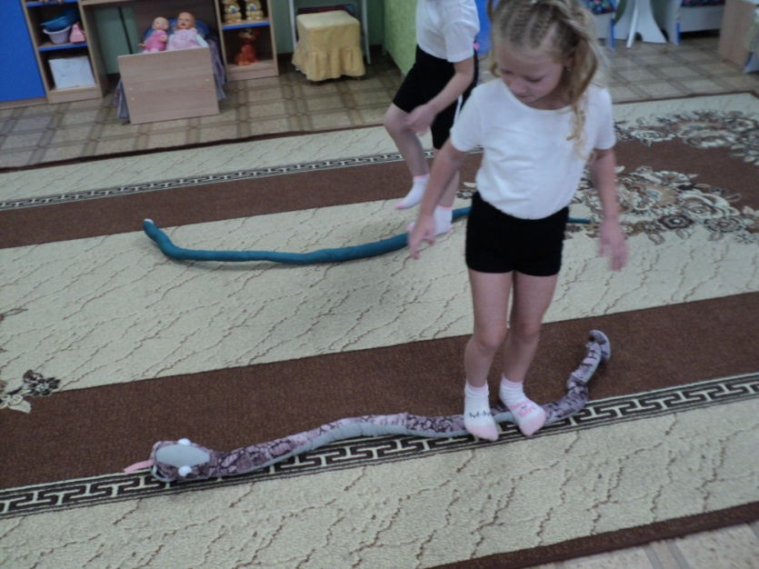
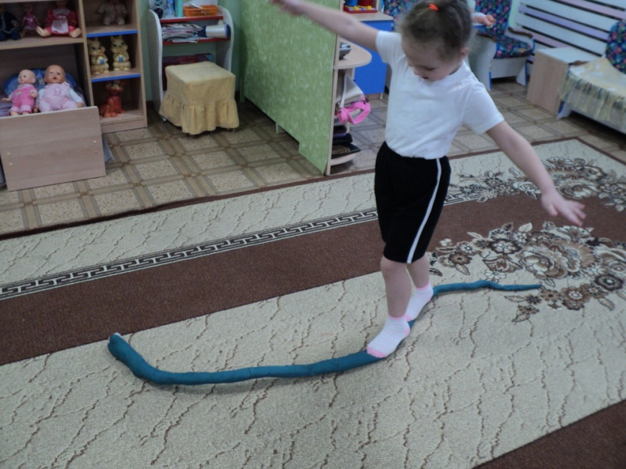

Slide 19
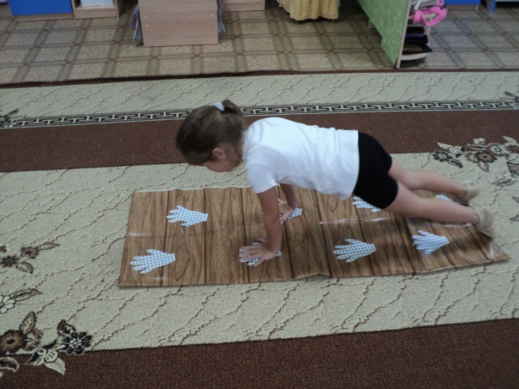
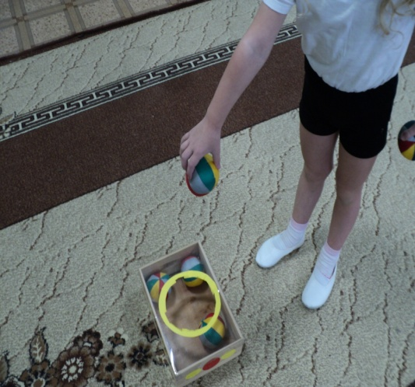
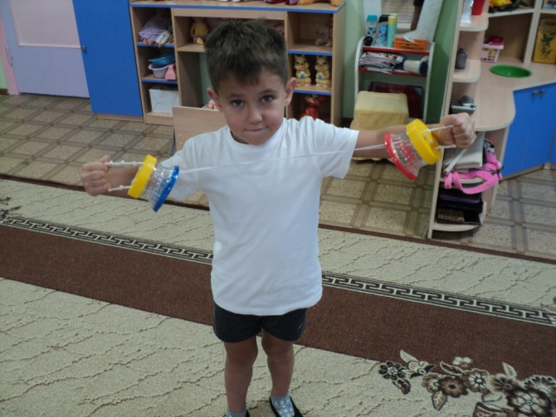
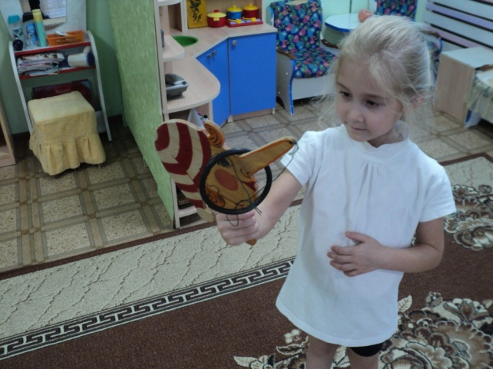
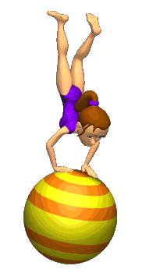

Slide 20
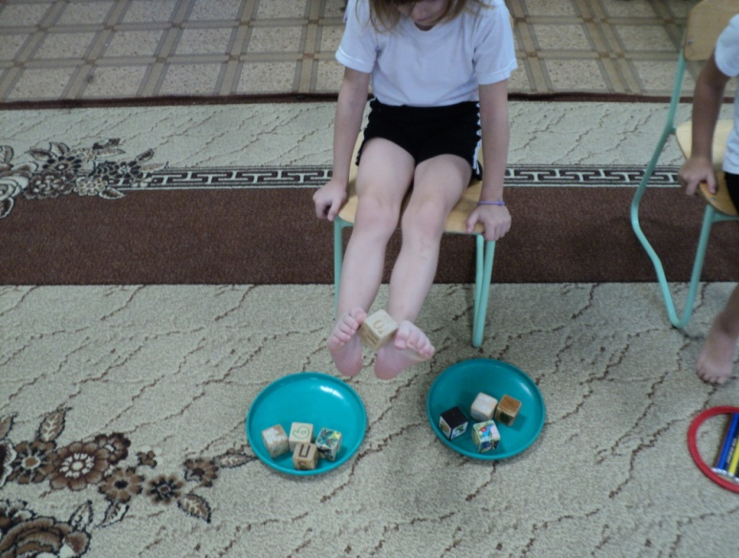
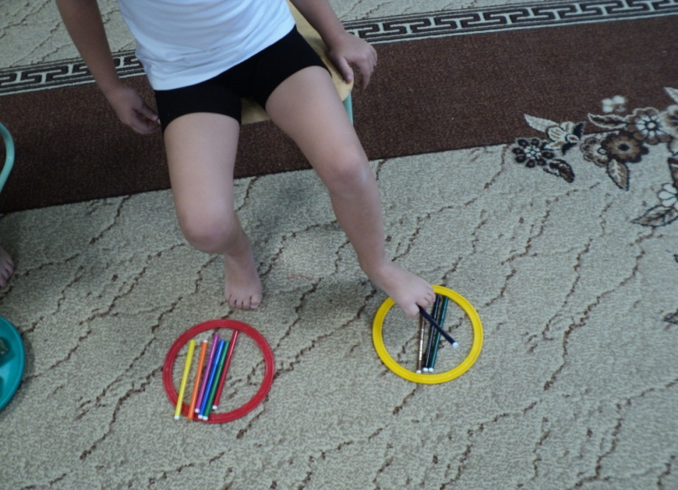
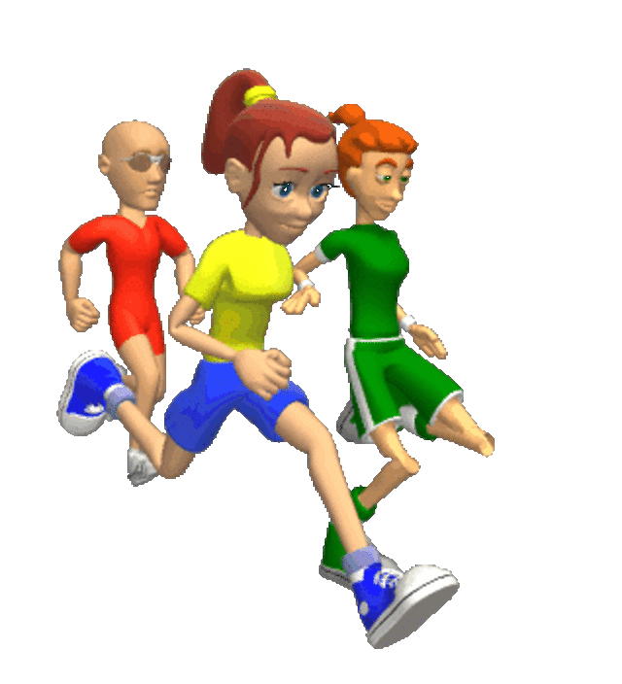
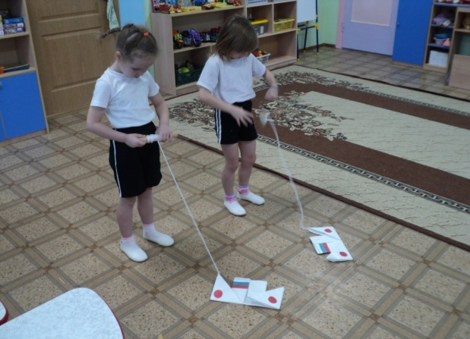
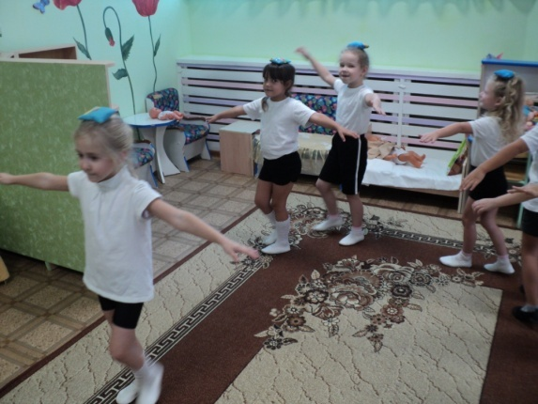

Slide 21
Ожидаемые результаты
на уровне ребенка:
Обогащение двигательного опыта;
Стремление к достижению более высоких спортивных результатов;
Развитие сноровки, внимания, ловкости, умения быть в коллективе;
Повышение самооценки;
Управление своим поведением и деятельностью, способность предвидеть результаты и контролировать их выполнение;
Бережное обращение с пособиями, применение их творчески.
Навыки самостоятельной двигательной активности при использовании нестандартного оборудования

Slide 22
Ожидаемые результаты
на уровне педагога:
Предложена технология физического и психоэмоционального развития детей с использованием нестандартного оборудования.
Пополнение предметно – развивающей среды группы, путём создания нового нестандартного оборудования, помогающего полноценному физическому развитию детей;
Раскрытие творческого потенциала педагога;
Повышение профессиональной педагогической компетентности (стимулирование к самообразованию);
Обобщение и распространение опыта работы по использованию нестандартного оборудования для двигательной среды.
Мотивация педагогического коллектива на использование нестандартного оборудования в работе с детьми;

Slide 23
Перспективы на дальнейшую работу
Распространение опыта применения нестандартного оборудования «Движение с увлечением»
Продолжить работу по формированию двигательной активности детей с использованием нестандартного оборудования;
Продолжить оснащать физкультурный уголок, а также физкультурный зал нестандартным оборудованием в соответствии с возрастными особенностями детей;
Провести конкурс среди педагогов на лучшее нестандартное оборудование для развития физических качеств. Конкурс поможет педагогам поверить в свои силы, открыть таланты и увидеть как просто и не дорого возможно пополнить физкультурный уголок своей группы, украсив и разнообразив развивающую среду;
Провести конкурс рисунков детей старшего и подготовительного возраста на тему «Я люблю двигаться»;
Провести «День здоровья» в летний оздоровительный период.

Slide 24
Спасибо за внимание!

Slide 25
Информационные ресурсы
Воронцова О. Как сделать занятия физкультурой интереснее. // Здоровье дошкольника №2 – С. 14. – 2011 г.
Мокина Е. Материалы и оборудование своими руками. // Здоровье дошкольника №5 – С. 21. – 2011г.
Подольская Е. Суставная гимнастика для дошкольников. // Здоровье дошкольника №3 – С.16. – 2011г.
Горелова С. Сюжетно – игровые физкультурные досуги. // Здоровье дошкольника №5 – С.39. - 2011г.
Федоренко Н. «Сказка про Лень» сюжетно – познавательное физкультурное занятие для детей младшего возраста. // Здоровье дошкольника №1.-С.16. – 2012г.
Исса О.Ф., Рютина Л.Т. Оптимизация двигательной активности детей старшего дошкольного возраста в сюжетно – тематических физкультурных занятиях. // Научно – практический журнал «Инструктор по физкультуре» №2 – С.30. – 2008г.

Slide 26
Информационные ресурсы
Прищепа С.С. Этапы педагогического взаимодействия детского сада и семьи в физическом воспитании дошкольников. // Научно – практический журнал «Инструктор по физкультуре» №2 – С.99. – 2008г.
Иванова Т.В. Система работы по формированию здорового образа жизни. Младшая группа. / - Волгоград. ИТД – Корифей – 96 с. – 2000г.
Давыдова О.И., Майер А.А., Богославец Л.Г. Проекты в работе с семьей. Методическое пособие. – М.: ТЦ Сфера 2012 – 128с. (Библиотека журнала «Управление ДОУ»)
Казина О.Б. Роль родителей в физическом оздоровлении дошкольников. // Научно – практический журнал «Инструктор по физкультуре» №3 – С.72. – 2010г.
Малых Н.А. Нетрадиционные пособия для развития координации детей!//
Практический журнал «Воспитатель ДОУ» №8 – С.33. – 2012г.

